Slide 1
Использование нетрадиционного оборудования с дошкольниками в двигательной активности.
Воспитатель высшей
квалификационной категории
Гришанкова Т.П.

Slide 2
Задачи:
1.Повысить интерес детей к различным видам двигательной активности.
2. Увеличить объём двигательной активности детей.
3.Побуждать детей к самостоятельной двигательной деятельности.
4.Поднять эмоциональный настрой детей.

Slide 3
Использование нетрадиционного оборудования позволяет:
1.Повысить интерес детей к выполнению основных движений и игр.
2.Развивать у детей наблюдательность, эстетическое восприятие, воображение, зрительную память.
3.Развивать чувство формы и цвета.
4.Способность формированию физических качеств и двигательных умений детей.

Slide 4
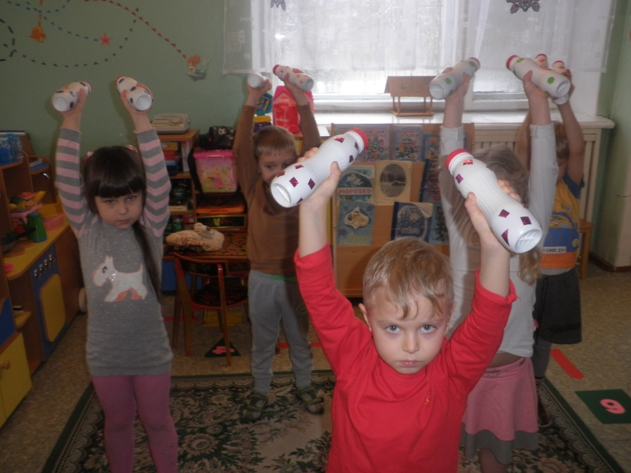
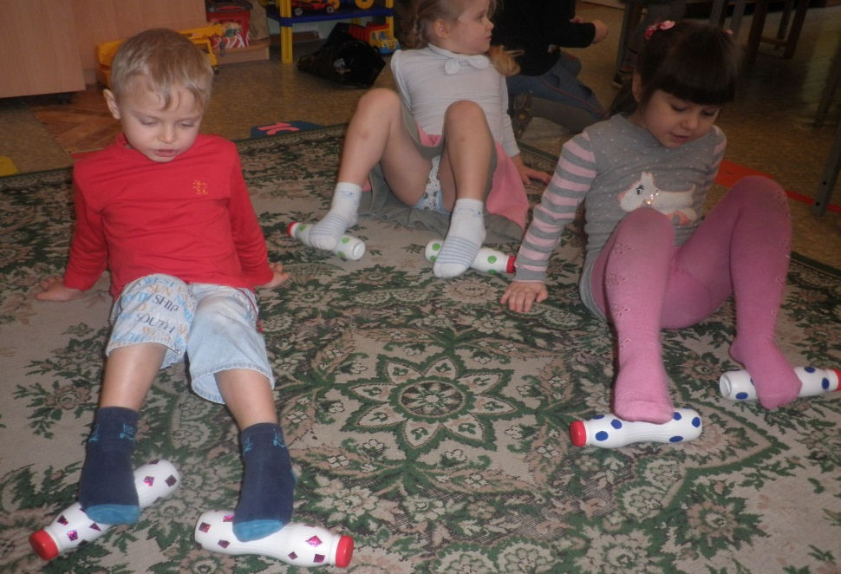
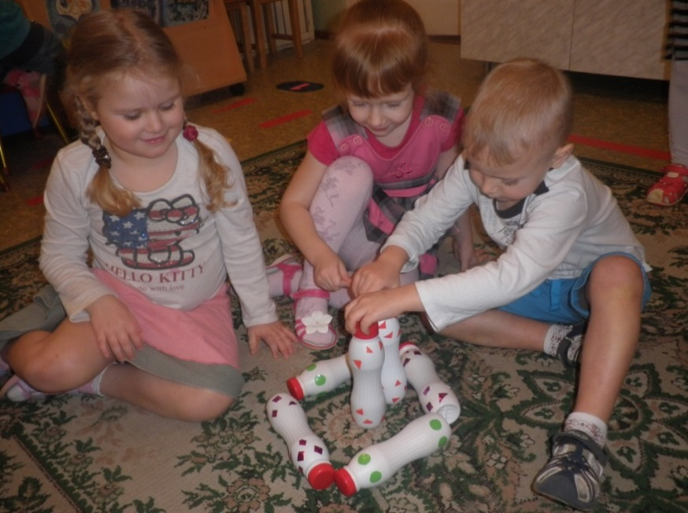
«Волшебная бутылочка»

Slide 5
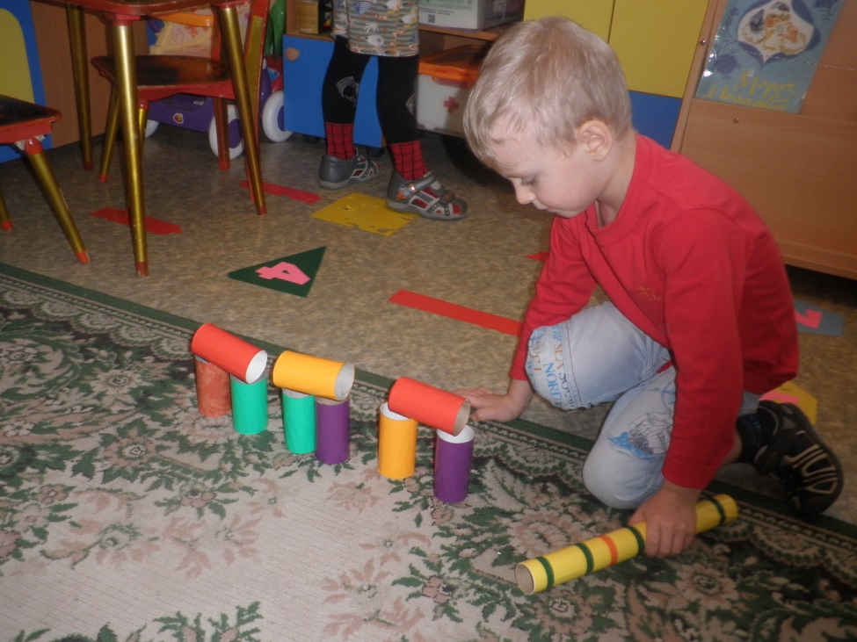
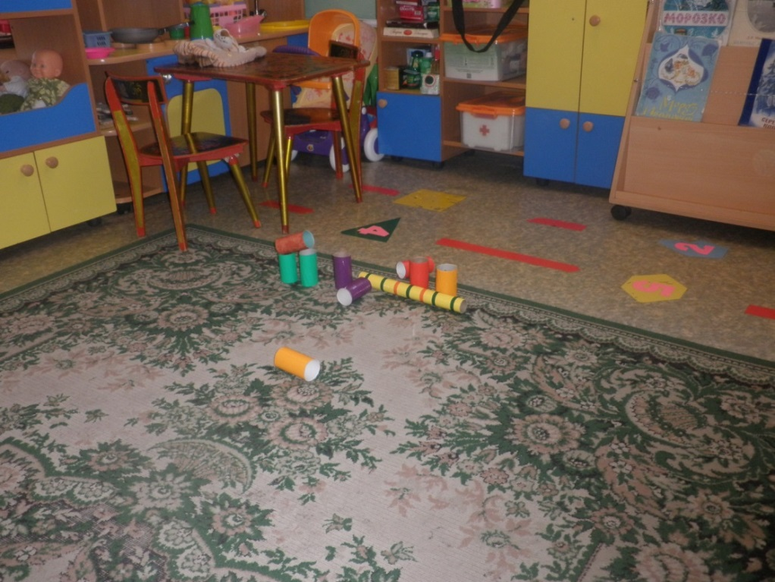
Игра «Городки»

Slide 6
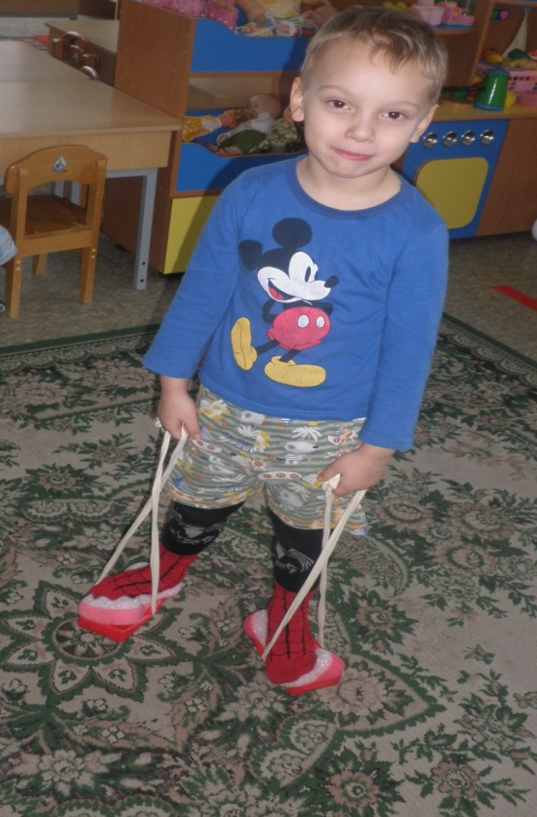
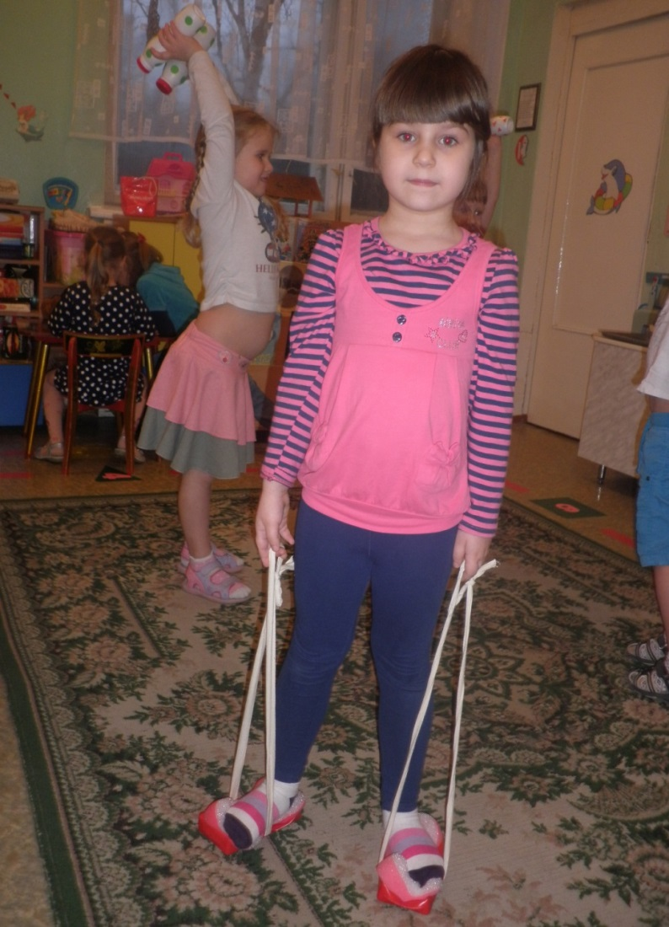
«Ходунки»

Slide 7
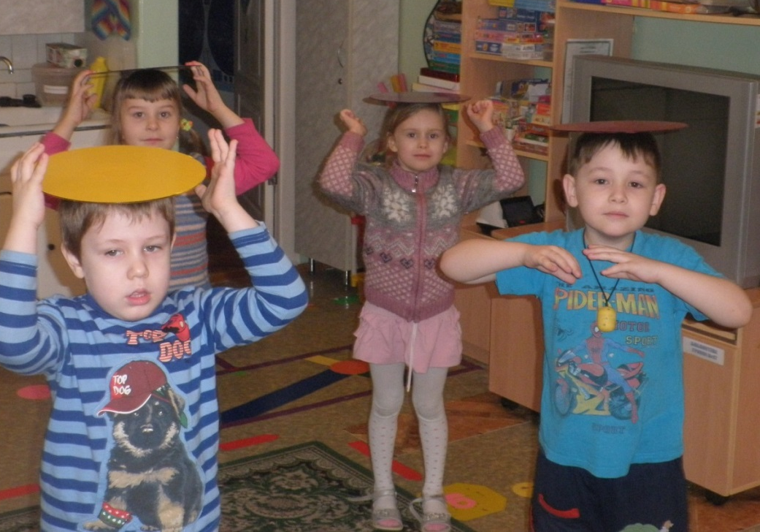
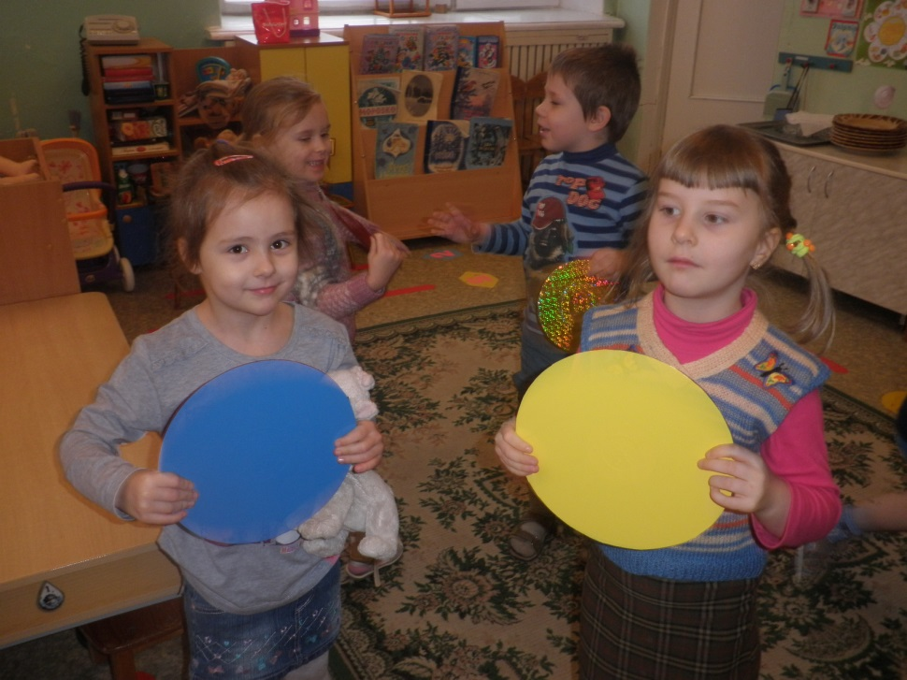
«Разноцветные кружочки»

Slide 8
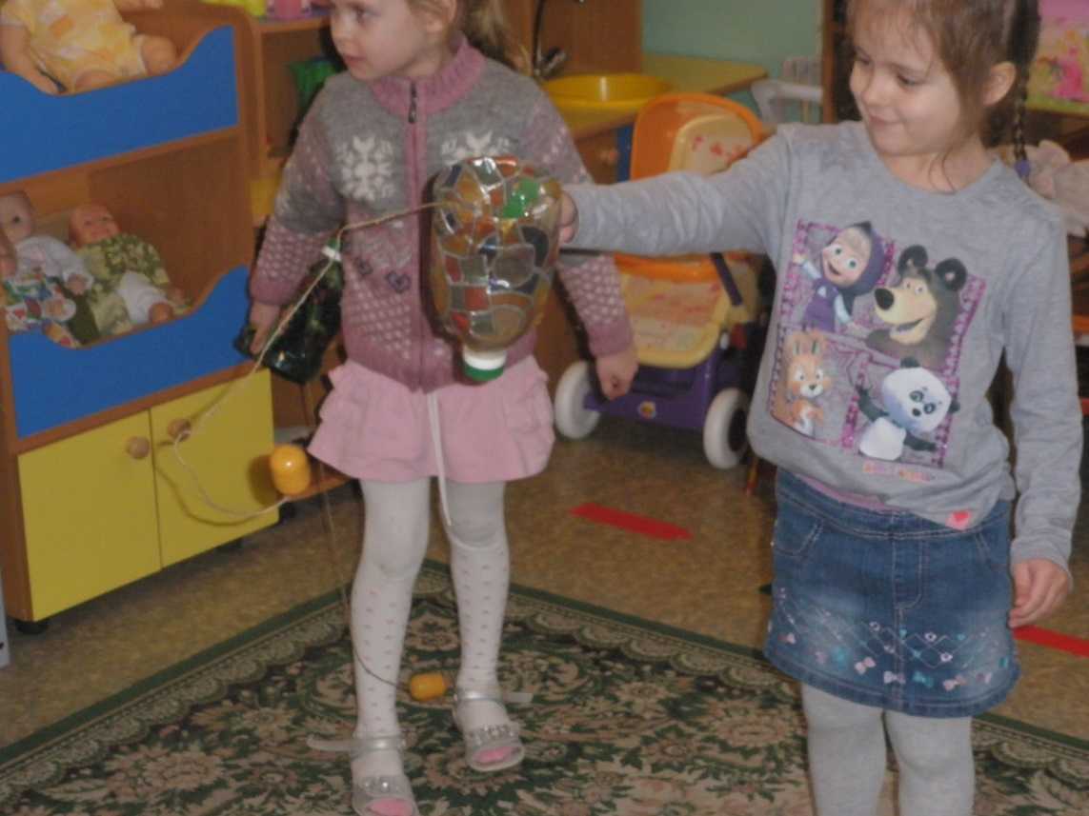
Игра «Бильбоке»

Slide 9
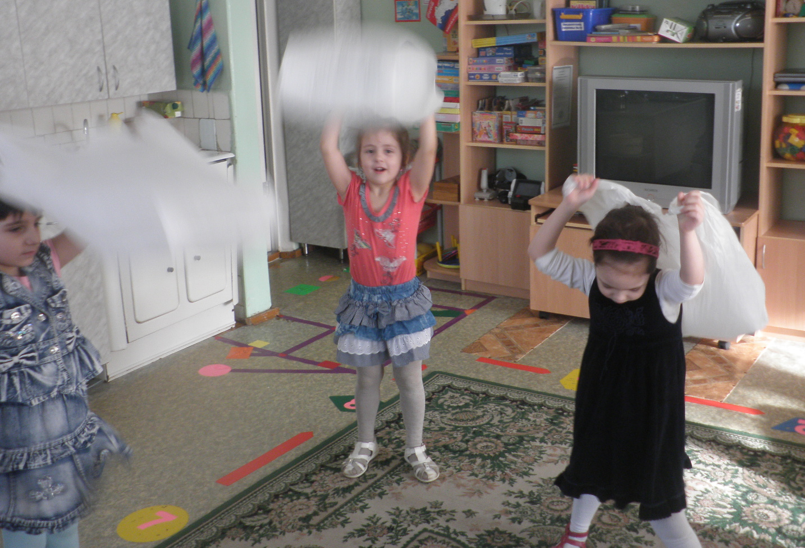
«Парашюты»

Slide 10
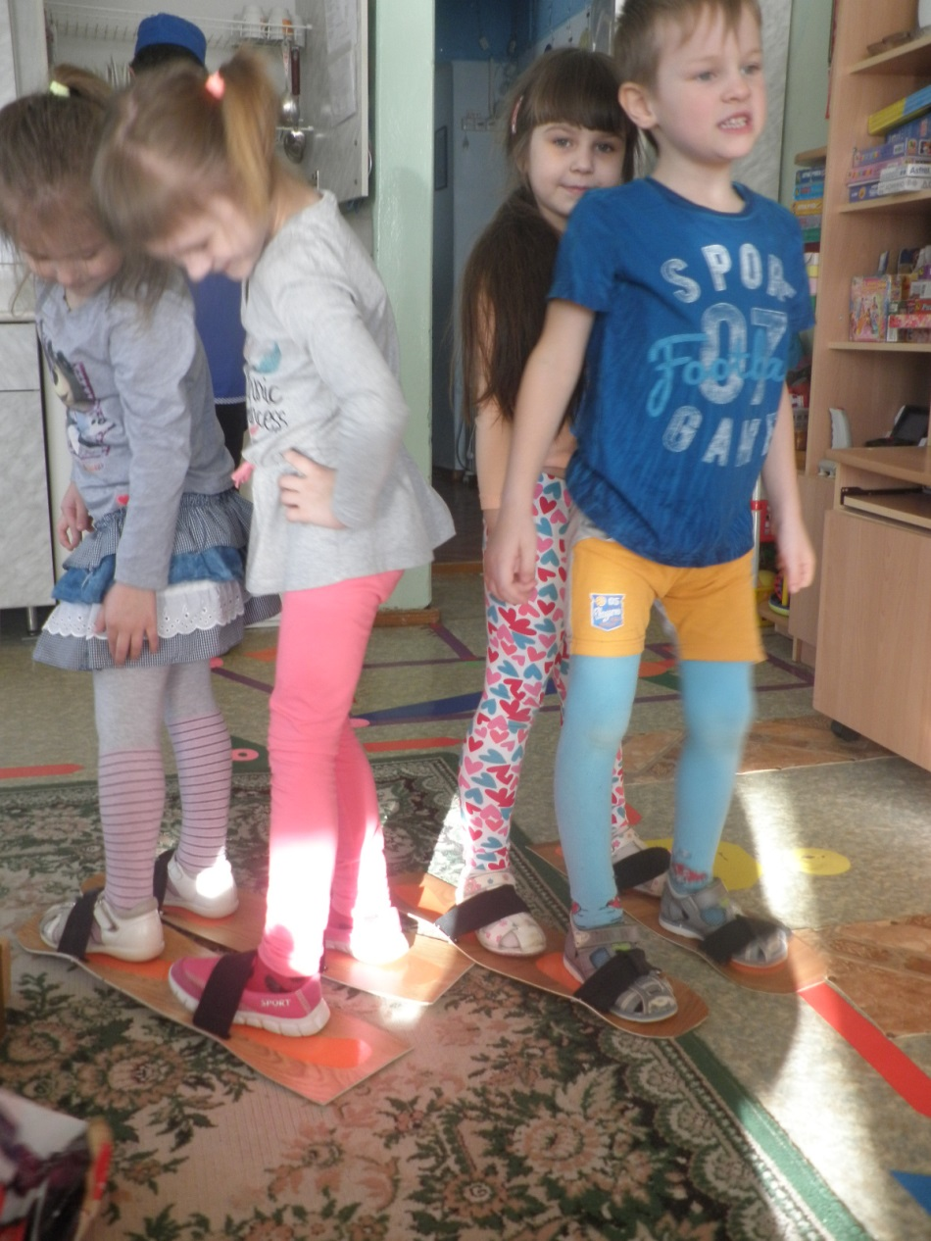
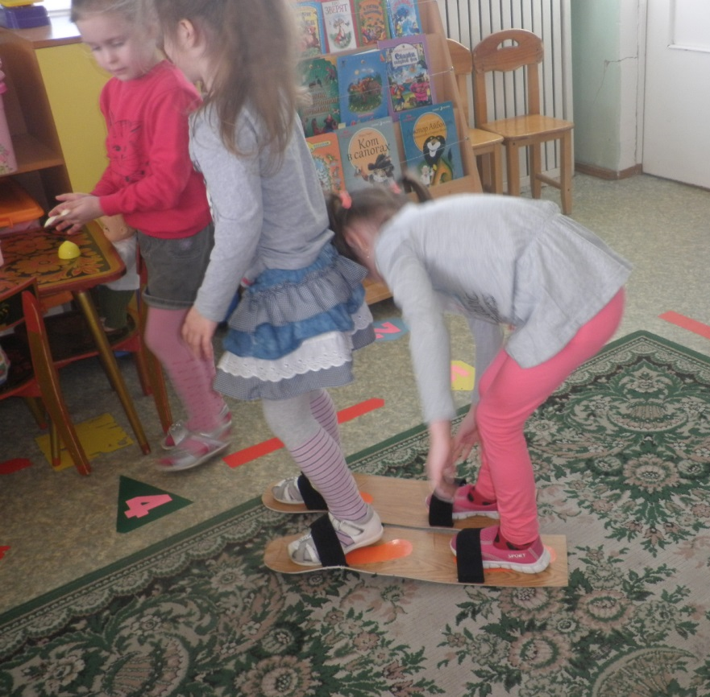
«Лыжи на двоих»

Slide 11
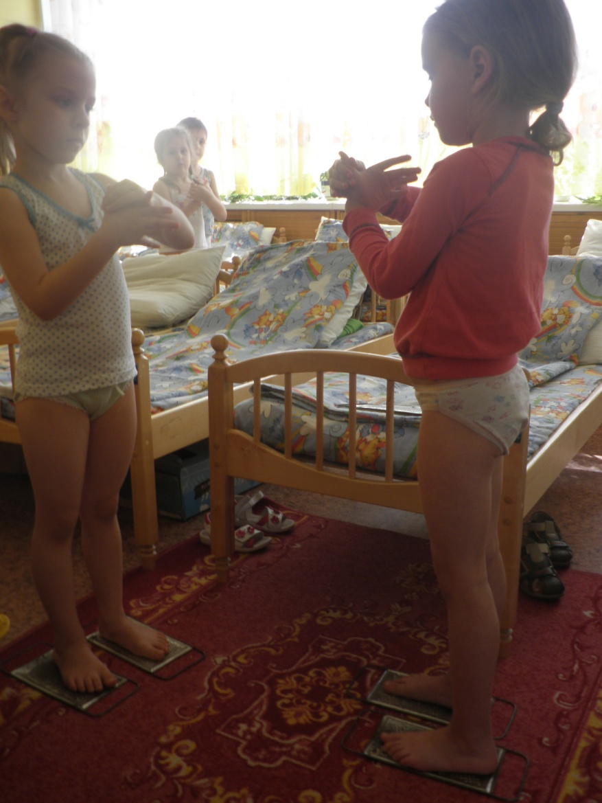
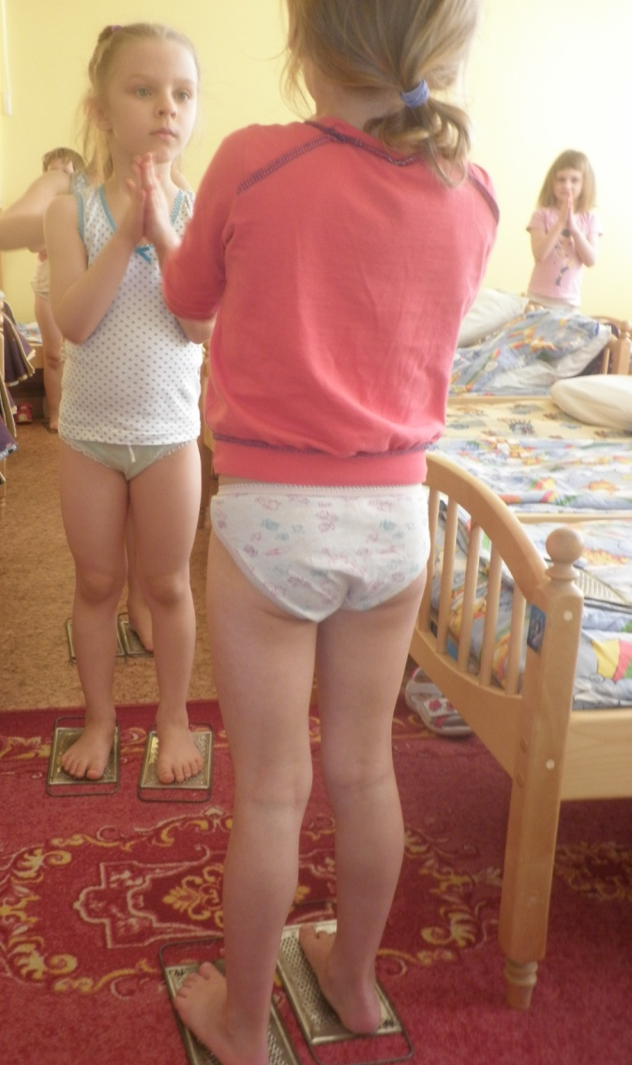
«Терки»

Slide 12
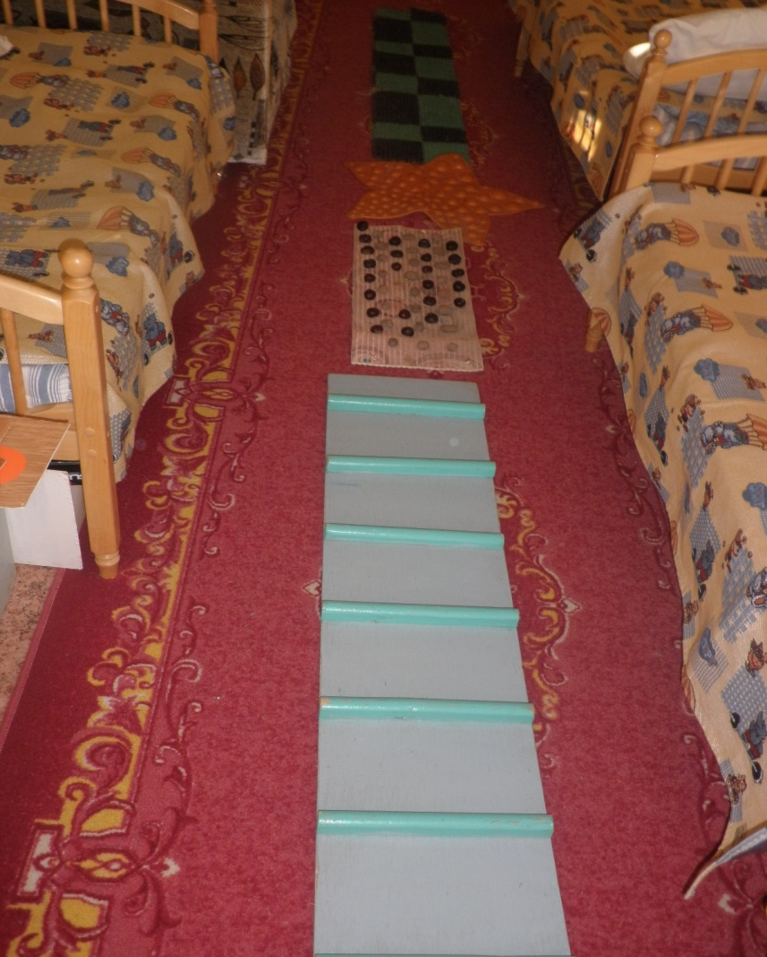
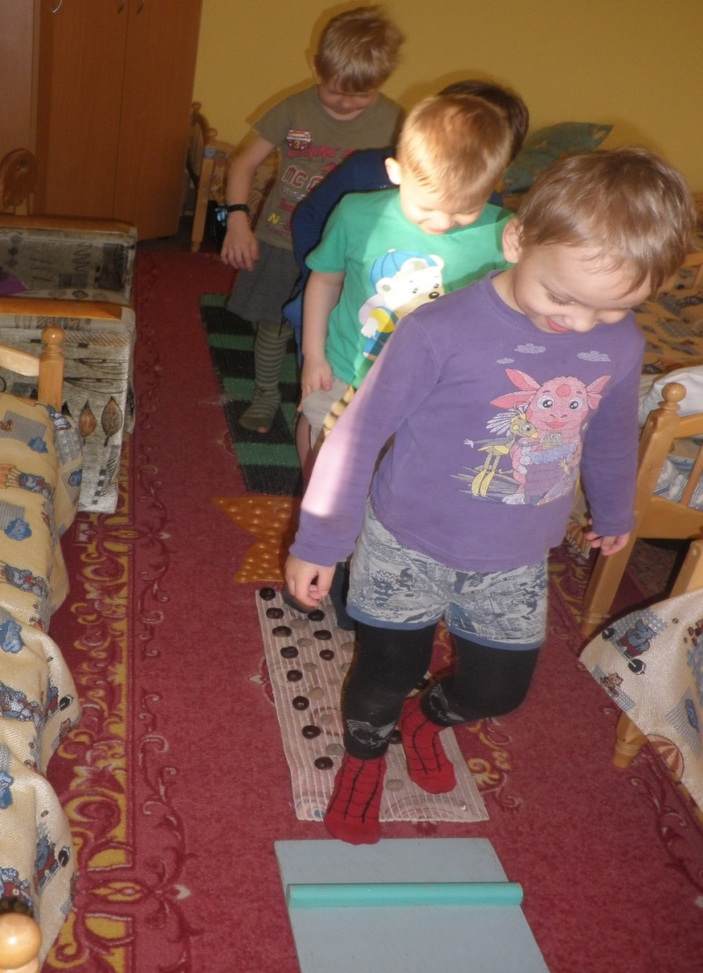
«Массажная дорожка»

Slide 13
Спасибо за внимание!

